Slide 1
Revisão de React Native — Aula 1
Ambiente, Estrutura e Componentes

Slide 2
Desafio
Gerar um app de jogo onde, baseado em imagens geradas por AI, ou por um techo de musica , o usuario tem que descobrir o nome de uma musica.
O usuario tem 10 estrelas. Para cada ajuda, gasta 1 ou 2 estrelas.
Há login, autenticação e ranking no firebase, usando Auth, algum dos bancos de dados
A entrega deste desafio feito por um time de até 3 pessoas substitui a nota de qualquer CP pela nota máxima.
Vocês podem subir o jogo na loja e vender estrelas depois e anunciar, qualquer apoio a isso, estarei a disposição após o periodo.

Slide 3
Dúvidas Mapeadas
Expo versus React Native
Projeto em si
Export, default e const e Imports
Render versus Return
Libraries

Slide 4
DM1 - Expo vs React Native CLI – Quando usar cada um?
✅ Expo: fácil de iniciar, ideal para MVPs, apps simples
🚫 Limitações: não suporta todos os módulos nativos
✅ React Native CLI: controle total, ideal para apps complexos
🚫 CLI exige conhecimento nativo (Swift/Kotlin)
📌 Expo ideal para testes rápidos, CLI ideal para produção robusta

Slide 5
DM1 - Erros e Problemas Comuns com Expo e CLI
❌ Tentar instalar biblioteca nativa no Expo sem ejetar
❌ Quebra de projeto ao ejetar sem necessidade real
❌ Uso de versão incompatível com SDK do Expo
✅ Verifique se o módulo é compatível com Expo antes de instalar
✅ Expo Dev Client pode ser alternativa para usar código nativo com Expo

Slide 6
DM2 - Projeto em si
Após criar o projeto, se deve entrar no projeto.
Cada projeto tem sua propria estrutura (package, app.json, etc)
Para não se perder, evite pastas mobile com projeto mobile e componente mobile, p ex.

Slide 7
Hora 2: Configuração do Ambiente
Instalação do Node.js e Expo CLI
Instalação do Android Studio ou uso do Expo Go
Gerenciadores de pacote: NPM vs YARN
Configuração do VSCode e emuladores
https://marketplace.visualstudio.com/items?itemName=DiemasMichiels.emulate
Usar o Android Studio para criação dos emuladores.

Slide 8
Estrutura do Projeto
Estrutura típica de pastas em um app React Native
Importância de organização e modularização
Uso do StyleSheet para estilização local
Separação de componentes e lógica

Slide 9
Desafio
Gere a estrutura do projeto, já pensando em:
Json com respostas
Imagens das respostas
Conector ao Firebase e Auth
Futuros modelos de dados
Logica de jogo
Telas e componentes reutilizaveis

Slide 10
Desafio – Fase 1
Tela que exibe texto e imagem
Campo texto de “chute”
Receber via parametros
Ranking falso
Estado

Slide 11
Hora 3: Views e Elementos Básicos
Diferença entre <View>, <Text>, <ScrollView>
Uso de <SafeAreaView> e <StatusBar>
Renderização condicional com operadores JS
Estilização inline vs StyleSheet.create()

Slide 12
Componentes Funcionais
Definição e criação com funções JavaScript
Uso de props para comunicação
Componentização e reutilização
Exemplo prático: componente de saudação

Slide 13
DM3 - Export Default
Usado para exportar um único valor por arquivo
Importação sem chaves
Exemplo:
export default MeuComponente;
import MeuComponente from './MeuComponente';

Slide 14
DM3 - Export Nomeado
Permite múltiplos exports por arquivo
Importação deve usar chaves
Exemplo:
export const MeuComponente = () => {};
import { MeuComponente } from './MeuComponente';

Slide 15
DM3 - Erros Comuns com Export/Import
❗ Importar export nomeado como default (sem chaves)
❗ Esquecer as chaves ao importar export nomeado
❗ Declarar const sem exportar
❗ Múltiplos exports default no mesmo arquivo

Slide 16
DM3 - Quando usar `{}` no import?
✅ Use `{ Algo }` quando o módulo usar `export const` (export nomeado)
✅ Use direto `Algo` quando o módulo usar `export default`
📌 Exemplo: `import { saudacao } from './mensagens';` se foi `export const saudacao`
📌 Exemplo: `import MeuComp from './MeuComp';` se foi `export default MeuComp`
⚠️ Erro comum: usar sem chaves quando não é default, ou usar chaves quando é default

Slide 17
DM3 - Dicas sobre Export/Import
✅ Use export default para o principal componente do arquivo
✅ Use export nomeado para múltiplas funções, constantes ou componentes
✅ Verifique sempre se está usando chaves corretamente na importação
✅ Não use mais de um export default por arquivo

Slide 18
Exercicio
// arquivo: saudacao.js
export default function Saudacao() {
return "Olá!";
}
Pergunta 1: Como importar corretamente essa função em outro arquivo?
A) import { Saudacao } from './saudacao'; B) import Saudacao from './saudacao'; C) import * as Saudacao from './saudacao'; D) import saudacao from './saudacao.js';
Notes:
Gabarito: B 📌 Justificativa: como soma foi exportada nomeadamente, deve ser importada com chaves.

Slide 19
Exercicio
// arquivo: utils.js
export const soma = (a, b) => a + b;
export const subtrai = (a, b) => a - b;
Pergunta 2: Como importar somente a função soma?
A) import soma from './utils'; B) import { soma } from './utils'; C) import { soma, subtrai } from './utils.js'; D) import * as soma from './utils';
Notes:
Gabarito: B 📌 Justificativa: export default deve ser importado sem chaves.

Slide 20
Exercicio
3. Qual dessas linhas está incorreta e gerará erro?
A) import Saudacao from './saudacao'; B) import { Saudacao } from './saudacao'; C) export default function Saudacao() { ... } D) export const Saudacao = () => { ... };
Notes:
Gabarito: B 📌 Justificativa: Saudacao foi exportada como default, portanto não pode ser importada com chaves.

Slide 21
Exercicio
4. Sobre exports, assinale a verdadeira:
A) Um arquivo pode ter vários export default B) export default pode ser importado com qualquer nome C) export const deve ser importado sem chaves D) export default e export são equivalentes
Notes:
Gabarito: B 📌 Justificativa: ao importar um export default, você pode dar qualquer nome à importação.

Slide 22
DM4 - Diferença entre render() e return
✅ return: usado em componentes funcionais para retornar JSX
✅ render(): usado em componentes de classe para definir a saída
❗ JSX deve sempre ser envolvido por um único elemento (View ou Fragment)
❌ render() não funciona em componentes funcionais
✅ Ambos precisam retornar o JSX corretamente para renderizar na tela

Slide 23
DM4 - Quando usar render() ou return?
📌 Em componentes funcionais → use apenas return
📌 Em componentes de classe → use render() com return dentro
✅ useState/useEffect só funcionam com componentes funcionais
⚠️ Erro comum: esquecer o return ou usar render() em componente funcional

Slide 24
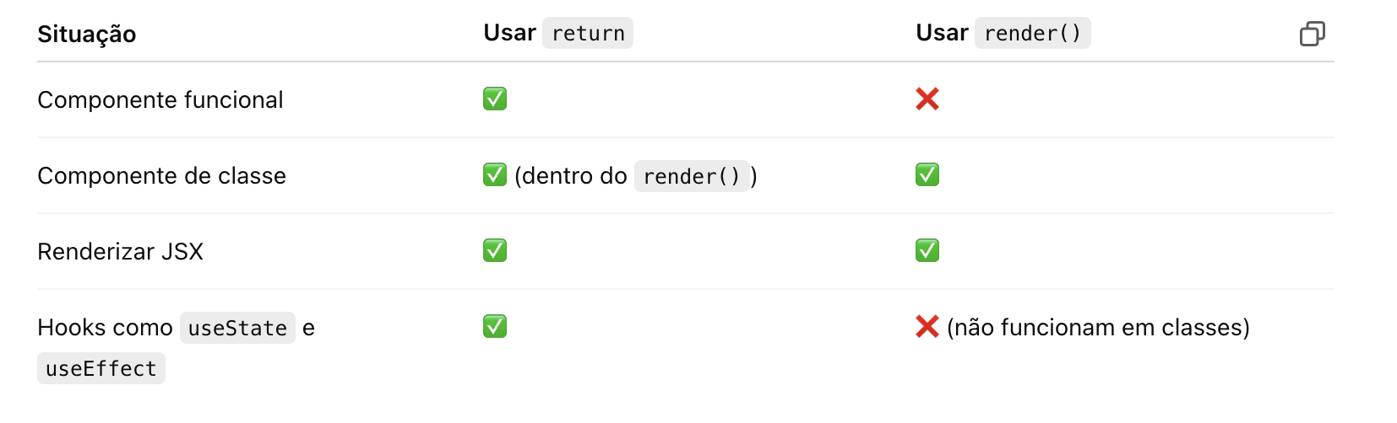
DM4 - Quando usar render() ou return?

Slide 25
Exercicio
function MeuComponente() {
return (
<View>
<Text>Olá mundo</Text>
</View>
);
}
Esse componente:
A) Está usando o método render() corretamente B) Está incorreto pois não possui render() C) É um componente funcional, então return é suficiente D) Não funcionará no React Native
Notes:
Gabarito: C 📌 Justificativa: Em componentes funcionais, só usamos return. Não existe render().

Slide 26
Exercicio
Qual estrutura está correta para um componente de CLASSE em React Native?
A:function App() {
render() {
return <Text>Oi</Text>;
}
}
B:class App extends React.Component {
return <Text>Oi</Text>;
}
C:class App extends React.Component {
render() {
return <Text>Oi</Text>;
}
}
D:class App {
render() {
return <Text>Oi</Text>;
}
}
Notes:
Gabarito: C 📌 Justificativa: Componentes de classe estendem React.Component e definem o JSX dentro de render().

Slide 27
Exercicio
Qual dessas afirmativas é VERDADEIRA?
A) render() é usado em qualquer função do React B) return não pode ser usado em classes C) Componentes funcionais usam apenas return D) Classes devem sempre usar return fora do render()
Notes:
Gabarito: C 📌 Justificativa: Funcionais usam só return. Classes usam render() e dentro dele, return.

Slide 28
DM5 - Onde encontrar boas bibliotecas?
🔍 npmjs.com — repositório oficial de pacotes
🔍 reactnative.directory — catálogo de libs para React Native
🔍 GitHub — procure projetos com muitas estrelas e atividade
🔍 Awesome React Native — lista curada de bibliotecas úteis

Slide 29
DM5 - O que verificar antes de instalar uma lib
📅 Último commit no GitHub — está ativa?
🌟 Popularidade — downloads no NPM e estrelas no GitHub
📚 Documentação — clara e com exemplos?
🔄 Compatibilidade — funciona com Expo ou só CLI?
🐞 Issues abertas — muitas sem resposta = sinal de alerta
🧾 Licença — MIT ou BSD são as mais seguras para uso livre

Slide 30
DM5 - Erros comuns ao usar bibliotecas
❌ Usar lib desatualizada (sem atualizações por anos)
❌ Assumir que toda lib funciona com Expo
❌ Ignorar se é compatível com sua versão do React Native
❌ Instalar sem ler a documentação primeiro
❌ Focar em testes web quando o foco do React Native é Nativo (iOS e Android)

Slide 31
DM5 - Como testar uma lib antes de usar
🧪 Crie um projeto de teste separado (usando Expo ou CLI)
📦 Instale a lib com `npm install` ou `expo install`
🚀 Rode o app e veja se há erros
🔍 Verifique logs e dependências no terminal
💡 Use exemplos da documentação para testar a lib

Slide 32
DM5 - Boas práticas ao escolher libs
✅ Prefira libs populares e bem mantidas
✅ Leia comentários e exemplos antes de instalar
✅ Evite libs pequenas demais — às vezes vale mais escrever a função
✅ Documente o porquê da escolha no seu projeto
✅ Atualize periodicamente as dependências seguras

Slide 33
O que são Views e Componentes?
🧱 View: estrutura básica visual, semelhante a <div>
Usada para layout e agrupamento de elementos
Exemplo: <View><Text>Olá!</Text></View>
🧩 Componente: bloco reutilizável com lógica e UI
Pode conter estado, hooks e lógica de exibição
Exemplo: const Saudacao = () => <View><Text>Oi</Text></View>;

Slide 34
Diferenças e Aplicações: View vs Componente
📌 View é usada para estrutura visual/layout
📌 Componente é usado para reutilizar UI com lógica
View não é reutilizável nem importável
Componente pode ter estado, hooks e ser importado
✅ Use View para organizar layout interno
✅ Use Componentes para dividir lógica e exibir trechos reutilizáveis

Slide 35
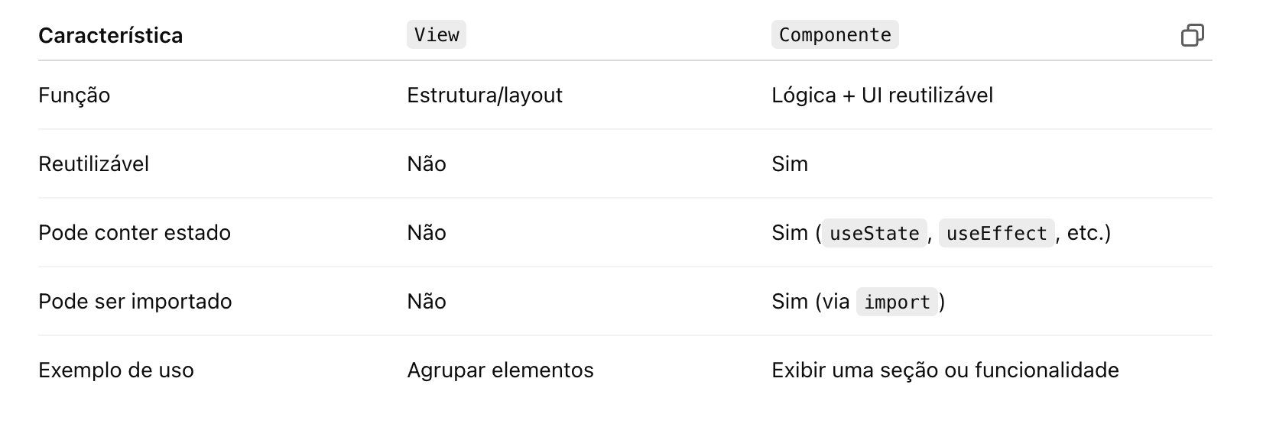
Diferenças e Aplicações: View vs Componente

Slide 36
PAUSA

Slide 37
SafeAreaView — Para que serve?
🧷 Garante que o conteúdo fique visível em áreas seguras (iOS e Android)
📱 Evita sobreposição com notch, barra de status, ou botões de navegação
📌 Deve envolver a raiz do layout da tela
✅ Disponível via `import { SafeAreaView } from 'react-native';`

Slide 38
StatusBar — Para que serve?
🧭 Permite personalizar a aparência da barra de status (cor, tema claro/escuro)
📌 Útil para melhorar a legibilidade em apps com header colorido
✅ Pode esconder ou mudar estilo da barra
Exemplo: `<StatusBar barStyle='light-content' backgroundColor='#000' />`

Slide 39
Por que usar const para componentes e eventos?
✅ Garante que o nome da função não será reatribuído
✅ Evita conflitos e mudanças acidentais no escopo
📌 Recomendado para componentes funcionais e funções auxiliares
📌 Mantém o código mais organizado e previsível

Slide 40
Como definir com const
📦 Exemplo de componente com const:
const MeuBotao = ({ onPress }) => { return <Button title='Clique' onPress={onPress} /> };
📦 Exemplo de handler com const:
const handleClick = () => { console.log('Botão clicado!'); };
✅ Boas práticas: definir handlers dentro do escopo do componente

Slide 41
Vantagens do uso de const
🔒 Segurança no código: impede reatribuições
🧩 Facilita a identificação de funções reutilizáveis
🗂️ Ajuda na organização do componente
📌 Funciona bem com Hooks e lógica interna

Slide 42
Erros comuns ao usar const
❌ Esquecer o escopo e tentar usar const fora do componente
❌ Usar const para variáveis que precisam ser atualizadas (use let ou estado)
❌ Confundir declaração com uso: const é para funções fixas, não para tudo
⚠️ Misturar 'function MeuComp()' com lógica de React Hooks pode dar erro

Slide 43
Text — O que faz?
📝 Exibe texto na tela
Usado para títulos, parágrafos, mensagens etc.
Exemplo: <Text>Olá mundo</Text>

Slide 44
TextInput — O que faz?
⌨️ Campo para entrada de texto
Usado em formulários e inputs de usuário
Exemplo: <TextInput placeholder='Digite aqui' />

Slide 45
TouchableOpacity — O que faz?
👆 Componente clicável com efeito de opacidade
Usado para criar botões customizados
Exemplo: <TouchableOpacity onPress={...}>...</TouchableOpacity>

Slide 46
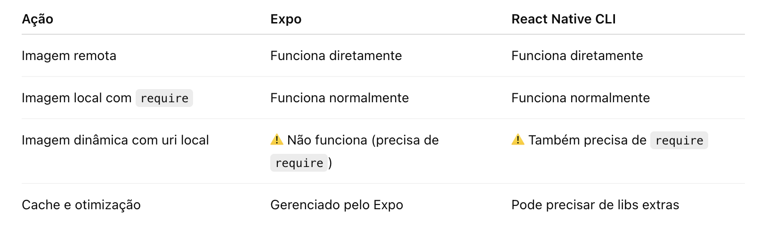
Image — O que faz?
🖼️ Exibe imagens locais ou remotas
Requer `width` e `height` no estilo
Exemplo: <Image source={{uri: 'https://...'}} style={{width: 100, height: 100}} />

Slide 47
Image — O que faz?
🛠️ Dica:
Para carregar imagens remotas com fallback:
<Image
source={{ uri: imageUrl || 'https://fallback.com/img.png' }}
style={{ width: 100, height: 100 }}
/>

Slide 48
Desafio 1
Criar uma tela que exibe uma imagem e uma palavra

Slide 49
Uso de Props para Comunicação
🔄 Props permitem passar dados de um componente pai para um filho
📦 São argumentos definidos em JSX: `<MeuComp titulo='Olá' />`
🧩 Dentro do componente filho: `props.titulo` ou `const { titulo } = props`
✅ Evita repetição e facilita reuso de componentes com conteúdo dinâmico

Slide 50
Desafio 1
Alterar a tela para receber como prop a imagem e o texto

Slide 51
Tipos de Lista — Quando usar cada uma?
📃 FlatList: Ideal para listas grandes e homogêneas com rolagem vertical
📑 SectionList: Ideal para listas com divisões por seções (ex: contatos por letra)
🔁 ScrollView: Para conteúdo pequeno e fixo — carrega tudo na memória
⚠️ Não use ScrollView para grandes quantidades de dados → causa lentidão

Slide 52
FlatList — O que faz?
📋 Lista eficiente para muitos itens
Rolagem vertical, renderiza apenas o visível
Exemplo: <FlatList data={dados} renderItem={...} />

Slide 53
Picker — O que faz?
🎛️ Componente para seleção entre várias opções
Semelhante ao dropdown
Exemplo: <Picker selectedValue={...} onValueChange={...}>...</Picker>

Slide 54
StatusBar — O que faz?
📶 Permite personalizar a barra de status do celular
Mudar cor, ocultar ou alterar estilo (light/dark)
Exemplo: <StatusBar barStyle='dark-content' />

Slide 55
Switch — O que faz?
🔀 Botão de alternância (on/off)
Usado para configurações ou preferências
Exemplo: <Switch value={isAtivo} onValueChange={setIsAtivo} />

Slide 56
ScrollView — O que faz?
📜 Container com rolagem para conteúdos longos
Carrega todos os elementos na memória
Evitar para listas grandes

Slide 57
SectionList — O que faz?
📚 Lista agrupada por seções
Exemplo: contatos por letra, categorias
Exemplo: <SectionList sections={dados} renderItem={...} />

Slide 58
ListView — O que faz?
📛 Obsoleto! Substituído por FlatList e SectionList
Evitar usar em projetos novos
Só aparece em códigos antigos ou legados

Slide 59
Desafio 1
Fazer uma lista fake de ranking, com uma modal que abre mostrando quando foi o recorde.
Ordenar o ranking

